Slide 1
Erdöl –
Entstehung

Slide 2
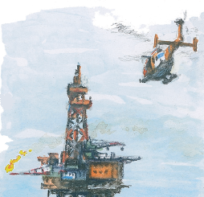



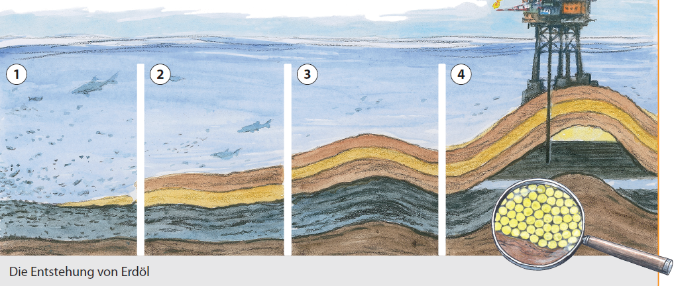
Meerestiere und Meerespflanzen sterben und sinken zu Boden.
Sie werden von Sand zugedeckt und luft-
dicht abgeschlossen. Faulschlamm entsteht.

Slide 3
Erdöl
Erdöl befindet sich meist in 1 000 bis 7 000 m Tiefe.
Erdöl kommt in kleinen Tröpfchen zwischen den Körnchen von Sandstein vor.
1mm
Erdöl
Stein
Erdöl kann man auch unter dem Meeresboden finden.
Es gibt keinen unterirdischen Erdölsee!

Slide 4
Impressum
© Österreichischer Bundesverlag Schulbuch GmbH & Co. KG, Wien 2024
Autorinnen und Autoren: Christian Fridrich, Gabriele Kulhanek-Wehlend, Carina Chreiska-Höbinger, Jasmin Sonnleitner, Christoph Steinhart
Gestaltung: Angelika Leitner
Illustration: Thomas Przygodda, Langenhagen/ öbv, Wien
Alle Rechte vorbehalten.
www.oebv.at
Das Werk und seine Teile sind urheberrechtlich geschützt. Der Verlag gewährt das Recht des Downloads und des Einsatzes im Unterricht. Das Herauslösen, Kopieren und Bearbeiten von Daten jeder Art ist untersagt. Das Ausdrucken und Anfertigen von Kopien ist ausschließlich für den eigenen Unterrichts-gebrauch gestattet. Urhebervermerke, Seriennummern sowie sonstige der Programmidentifikation dienende Merkmale dürfen nicht entfernt oder geändert werden. Weder das Werk noch seine Teile dürfen in ein Netzwerk gestellt oder über das Internet weiter verbreitet oder veräußert werden.
Jede Nutzung in anderen als den genannten Fällen bedarf der vorherigen schriftlichen Einwilligung des Verlages.
Hinweise zum Einsatz
Das Tafelbild bezieht sich auf das Thema „Erdöl – Entstehung, Förderung und Transport“ auf den Seiten 22 und 23 im Schulbuch unterwegs 2.
Es kann als Einstieg dienen.
Wir wünschen Ihnen einen erfolgreichen Unterricht!

